Slide 1
Spring全家桶必知必会
Spring AOP机制和原理
讲师：徐无忌

Slide 2
总览
传统的OOP开发过程中，代码的逻辑是自上而下的
在这些自上而下的过程中会产生一些横切性的问题，而这些横切性的问题往往与业务逻辑关系不大，会散落在代码的各个地方，造成难以维护
edu.csdn.net

Slide 3
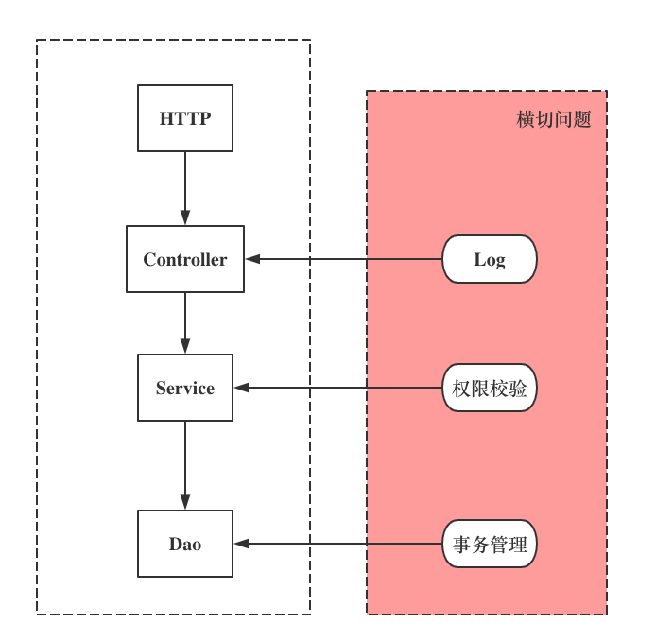
横切
对于日志功能，关于日志的代码往往水平地散布在所有对象层次中，而与它所散布到的对象核心功能毫无关系
对于其他类型的代码，如安全性、异常处理和透明的持续性也是如此
edu.csdn.net

Slide 4
横切
这种散布在各处的，无关的横切代码，在OOP设计中，导致了大量代重复，而不利于各个模块的重用
AOP编程思想就是把业务和横切问题进行分离，从而达到解耦的目的，使代码的重用性和开发效率更高
edu.csdn.net

Slide 5
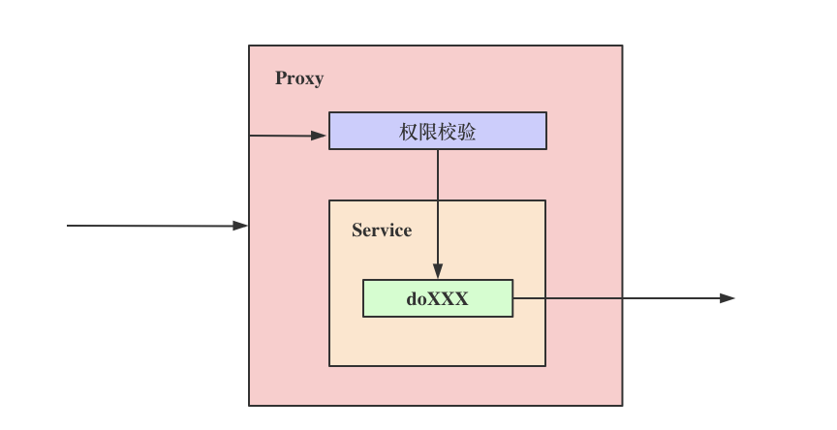
AOP
AOP主要基于代理思想，对原来目标对象，创建代理对象，在不修改原对象代码情况下，通过代理对象，调用增强功能的代码，从而对原有业务方法进行增强
edu.csdn.net

Slide 6
AOP场景
日志记录
权限校验、控制
效率检查
事务管理（调用方法前开启事务， 调用方法后提交关闭事务 ）
错误、异常处理
内容传递、增强
...
edu.csdn.net

Slide 7
AOP
AOP的核心技术，就是动态代理
（1）JDK动态代理
（2）CGLIB动态代理
edu.csdn.net

